Slide 1
玩笑
≠
毫无底线
大污若纯
Notes:
名字觉得不好的话可以自己再取一个
我现在按劳老师要求来分点：1.存在现象＋道歉2.具体事例＋劝止（里面有法律）3.视频引入做法4.今后做法5.一句话总结＋谢谢大家
觉得哪里要改的话今晚一定一定要跟我在qq上说
还有你讲哪几个部分也要跟我说（大概一个部分五分钟的样子）

Slide 2
1
不玩针对，但请试着做点忏悔
那些你认为无关紧要的事情，其实在某种时候伤害了他人。
重要的事情
Something important
2
我知道你们很激动，没错，我也很激动
理性 分析 思考
3
但是请一定冷静，这个问题敏感但很重要，
该严肃就严肃
没错，试着做点忏悔
4
所以深呼吸——，GO.
。

Slide 3
1
揭•现象
PART
Notes:
道歉 忏悔

Slide 4


1 揭• 现象
这些事，你有没有干过？
(1)深情地摸别人的屁股
(2)用手、头、胸或….撞击别人的胸部
(3)用下体撞击同学的肛部
（4）把同学扑倒并蹂躏
(5)拿别人的器官、重要部位开污车
（6）刻意地摆出体位吸引同学注意（多指男同学）
如果以上行为你有做过，请你站起来，同学需要你的道歉
Notes:
重点之一，讲五分钟左右

Slide 5
2
那么，就再具体一点
PART

Slide 6
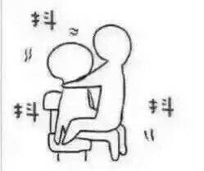
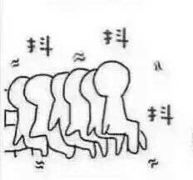
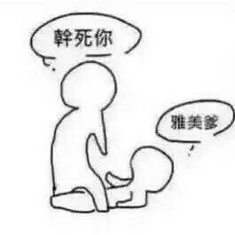
1 “好玩”但请不要过分
课余时间里，班里总会看到一些很凌乱的现象。
没错，是右图了。
一些男生总会利用下课时间做出一些“不堪入目”的动作，像什么骑在别人身上啊，把别人按到墙上啊，更有甚者做出假装接吻的动作…不仅如此，除了“引人注目的表演”，还有各种奇怪的声音。
但各位想想，我们班毕竟还是女生多，男生们这样做，想过给别人所带来的干扰吗？而且，难得下课休息十分钟，有的同学要写作业，有的要补睡。
他们的“梦想”在你们的动作和叫声中破灭了。
在这里请男同学们想一想，继续这些行为会给别人带来多大的影响。希望提醒以后，男生们可以收敛一点，至少不要在“大庭广众”之下做这些事情。好玩，但请不要过分。
（当然，如果说了之后不在班里面玩，跑到走廊上的话……我们班可能就成流动红旗绝缘体了。）
Notes:
有关男生下课动作，声音。很干扰啊，很辣眼啊（尽量压缩在一张）不够的话用下面那张

Slide 7
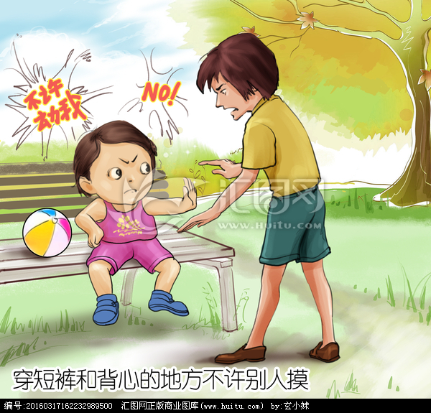
过分大胆的举止 2
摸屁股——从屁股延伸到指尖的酥麻感
很不幸，我们班已经出现这种现象很久了。
根据《未成年人保护法》第四十一条，禁止拐卖、绑架、虐待未成年人，禁止对未成年人实施性侵害。但在未经同意就摸别人屁股的行为，已经算是性侵害的一种了。希望那些往日里觉得这是玩笑的同学能严肃看待这一问题
虽然在幼儿园开始，老师就开始教导我们“背心裤衩覆盖的地方”不能摸，但还是有同学没把这句话放心上。其实不管是在哪里，我们都必须尊重别人隐私。不要产生“我和他熟，他没拒绝，我可以继续和他玩下去”这种念头。等到某天别人对你已经厌恶到了极点，情况就不会是“我说声对不起”就能解决得了。

Slide 8


1 以下是各种法律法规（国内＋国外）：
1.以暴力、胁迫或者其他方法强制“猥亵妇女”或者侮辱妇女的，处五年以下有期徒刑或者拘役。聚众或者在公共场所当众犯前款罪的，处五年以上有期徒刑。“猥亵儿童”的，依照前两款的规定从重处罚。
2.若家属对儿童做出猥亵行为，则将会失去对儿童（未成年）的养育权。
3.……（自己想，总之都会判刑）
所以啊，同学们还是自重，既不对别人做出这种行为，也不被别人做出这种行为。
Notes:
屁股的开始

Slide 9
3
请不要随意地把幽默当玩笑
PART
Notes:
视频小标题你补上

Slide 10
适度开车，请顾及他人感受
这里会播一个视屏（是频字）
Papi酱的“不要把没素质当玩笑”
Notes:
这里会播一个视频

Slide 11


请你不要随意开黄腔，特别是那些和你不是很熟的同学，特别是男同学和女同学之间要注意分寸。特别是自尊心强的人，如果你不小心说了什么，他炸掉的样子会很可怕。（在他们生气的时候千万不要惹他们，你有可能会得到一句寒而不栗的威胁并且被记恨一个学期之久）所以说话做人要有底线。
Notes:
这个算是总结

Slide 12
4
别急，你要这样做
PART

Slide 13

扑倒、蹂躏等一系列恶趣味玩笑
！！如果你一开始没有拒绝，一而再地忍受。相当于你给TA发了一张通行证，那么TA就会认为接收到了一条 “我是这种玩得开的人，我不介意，你请继续”的信号
当有同学开始对你做一些让你不适的行为（各种就不列举了），你要保护自己、再对TA说你不喜欢这样。（如果你们的相处模式是这样，那没什么可说的）
2
1
如果TA在接收到你的警告信号后还是照旧，那么你是时候要采取一些行动了（找老师家长同学帮助）
3
虽然“男女授受不亲”这种话很土，但这真的说的很对，这是男女生之间的相处原则
当然，男男也不要太亲，像那些令人讨厌的动作，还是明确拒绝吧！实在不行，躲一下也是可以的嘛！
Notes:
解决方法就是红色字体，到时候看着红色部分扩展说就OK
（不然达不到老师要求，老师要求重点说解决办法）

Slide 14

总结 4
该说的都说了
希望同学们结束后能有所收获，
坚定地对那些让你感到不适的东西说“不”
也请大家原谅曾经伤害过你的同学
是时候了——面对面，敞开心扉了

Slide 15
THANKS
制作者：黄昕悦、付嘉俊
Notes:
到这里结束

Slide 16
3 请输入你的题目
请输入你的标题
请输入你的标题
请输入你的标题
您的内容打在这里，或者通过复制您的文本后，在此框中选择粘贴。
您的内容打在这里，或者通过复制您的文本后，在此框中选择粘贴。
您的内容打在这里，或者通过复制您的文本后，在此框中选择粘贴。

Slide 17

请输入你的题目 2
您的内容打在这里，或者通过复制您的文本后，在此框中选择粘贴。您的内容打在这里，或者通过复制您的文本后，在此框中选择粘贴。您的内容打在这里，或者通过复制您的文本后，在此框中选择粘贴。您的内容打在这里，或者通过复制您的文本后，在此框中选择粘贴。

Slide 18
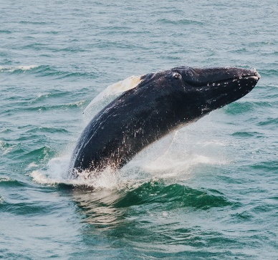
请输入你的题目 4
请输入你的标题
您的内容打在这里，或者通过复制您的文本后，在此框中选择粘贴。您的内容打在这里，或者通过复制您的文本后，在此框中选择粘贴。

Slide 19
请输入你的题目 4
请输入你的标题
您的内容打在这里，或者通过复制您的文本后，在此框中选择粘贴。您的内容打在这里，或者通过复制您的文本后，在此框中选择粘贴。
您的内容打在这里，或者通过复制您的文本后，在此框中选择粘贴。您的内容打在这里，或者通过复制您的文本后，在此框中选择粘贴。
内容1
内容2
请输入你的标题
您的内容打在这里，或者通过复制您的文本后，在此框中选择粘贴。

Slide 20
请输入你的题目 4
请输入你的标题
请输入你的标题
您的内容打在这里，或者通过复制您的文本后，在此框中选择粘贴。
S
W
您的内容打在这里，或者通过复制您的文本后，在此框中选择粘贴。
请输入你的标题
请输入你的标题
您的内容打在这里，或者通过复制您的文本后，在此框中选择粘贴。
T
O
您的内容打在这里，或者通过复制您的文本后，在此框中选择粘贴。

Slide 21
请输入你的题目 4
请输入你的标题
您的内容打在这里，或者通过复制您的文本后，在此框中选择粘贴。

